Slide 1


Computational Biology
计算生物学
Zhidong DENG
Department of Computer Science
Tsinghua University
邓志东
清华大学计算机系
清华大学 • 2019秋季

Slide 2
第三部分：总结与展望
一、总结
二、展望
人工智能及其在计算生物学中的应用
1、深度卷积神经网络
2、深度强化学习
3、思考与讨论

Slide 3
第三部分：总结与展望
1、教学安排
以课堂专题讲授和讨论为主
要求分组进行相关英文文献的阅读并报告
以实际基因组序列的分析贯穿整个教学过程，
课程内容与实验紧密配合
强调算法的重要性，适时增补最新的科研成果
研究型学习

Slide 4
第三部分：总结与展望
2、进度安排 (Schedule) 16周/48学时
第1周/3学时： 第零章 绪言（综述、课程安排）
第2周/3学时： 第一章 分子生物学基础
第3周/3学时： 第二章 数学与计算机科学基础
（动态规划、深度学习）
第4周： 国庆假期（所缺课时不补）
第5周/3学时： 第三章 从测序基因组学到蛋白质组学
（人类基因组计划）

Slide 5
第三部分：总结与展望
2、进度安排 (Schedule) 16周/48学时
第6周— 第7周/6学时： 第四章 双序列比对：串模型方法
第8周— 第9周/6学时： 第五章 双序列比对：概率模型方法
第10周/3学时： 第六章 Profile HMM与数据库搜索
第11周— 第12周/6学时： 第七章 多序列比对
第13周— 第15周/9学时： 第八章 RNA的最优折叠算法
第16周/3学时： 总结与展望
*第4周为国庆假期：10月1日（周二）所缺课时不补

Slide 6
第三部分：总结与展望
一、总结
知识点： 1）序列比对
2）RNA二级结构预测
代表性方法：
1）动态规划方法
2）概率模型方法（HMM，SCFG）

Slide 7
第三部分：总结与展望
一、总结
二、展望
人工智能及其在计算生物学中的应用
1、深度卷积神经网络
2、深度强化学习
3、思考与讨论

Slide 8
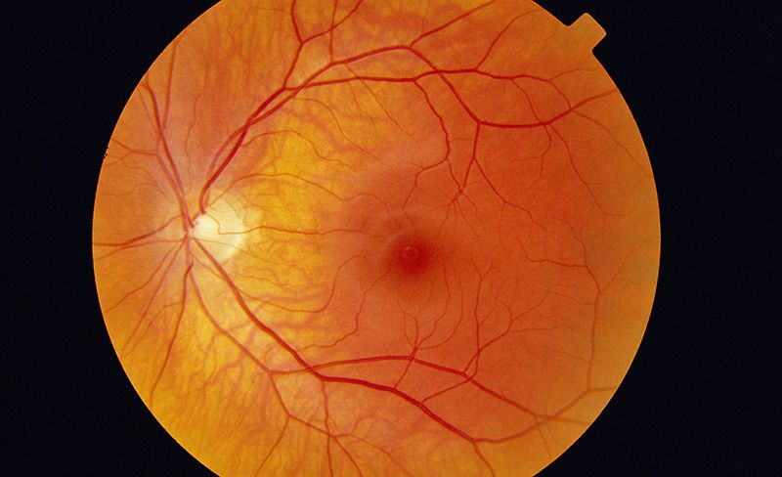
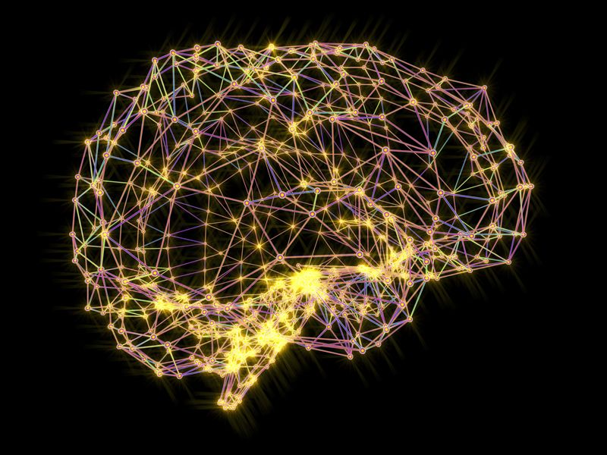
第三部分：总结与展望
3、思考与讨论
人工智能作为一种通用赋能方法，对生物大数据的测量、分类、建模等，提供了强大的工具。
深度学习应用于基因组数据和海量成像数据的处理，源于其超强的分层特征提取能力。利用此法，可以自动获取大数据中隐含的结构、特征和关联关系。
2017年，bioRxiv预印本服务器上至少有440篇论文在讨论深度学习；PubMed上列出的相关文献超过了700篇。
生物神经系统对AI的启发

Slide 9
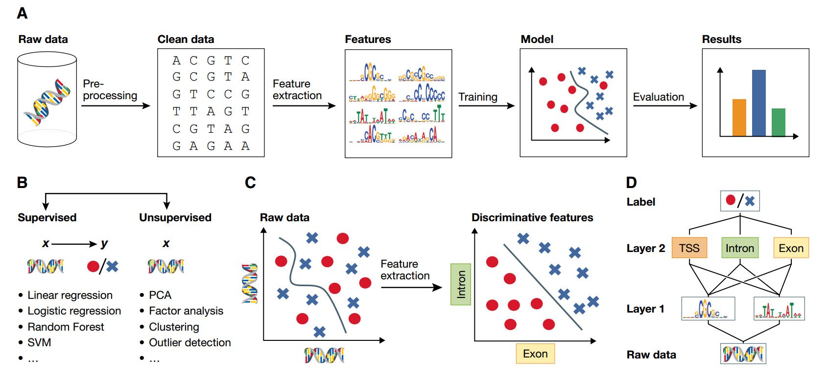
第三部分：总结与展望
计算生物学的深度学习方法
现代机器学习与表达学习
C. Angermueller, T. Parnamaa, L. Parts, and O. Stegle, Deep learning for computational biology, Molecular Systems Biology, (2016) 12: 878.

Slide 10
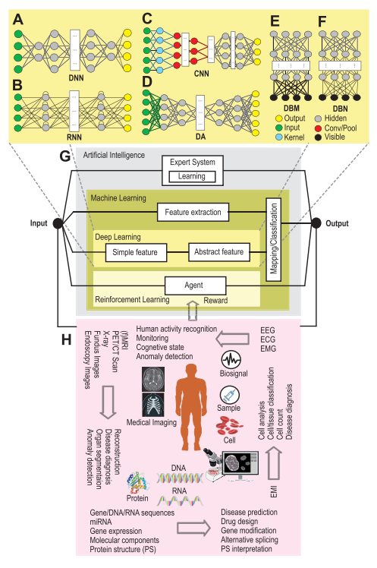
第三部分：总结与展望
计算生物学的深度学习方法
人工智能对生物大数据的可能应用领域
M. Mahmud,et al., Applications of Deep Learning and Reinforcement Learning to Biological Data, IEEE Trans. Neural Networks and Learning Systems, 29（6）, June 2018.

Slide 11
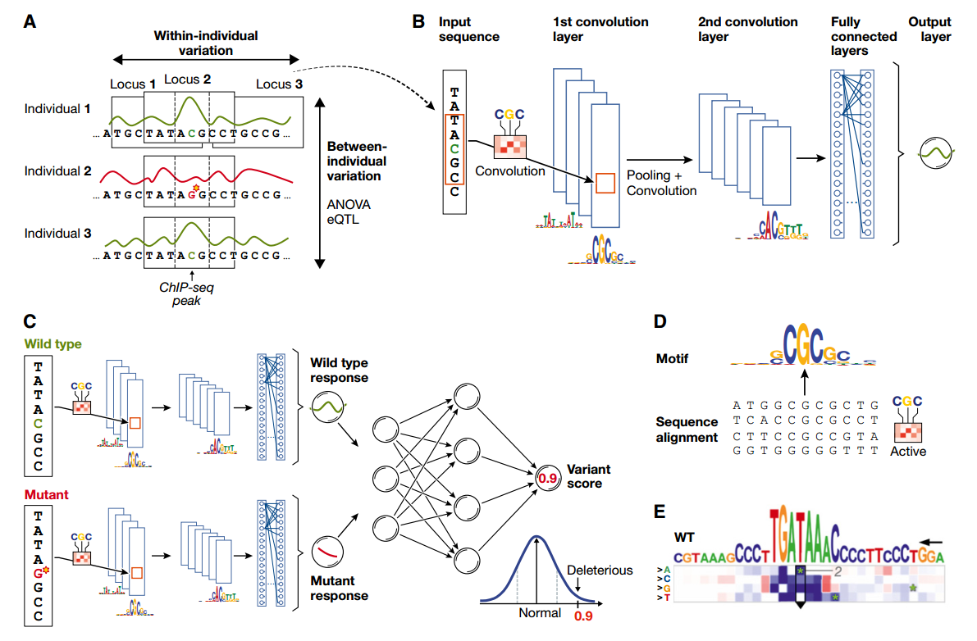
第三部分：总结与展望
1、基因组学的深度学习方法
利用深度神经网络预测分子特性

Slide 12
第三部分：总结与展望
谷歌正在从事基于深度学习的基因组研究。已经开发了一种深度学习工具DeepVariant，可用于更加精准地识别单核苷酸多态性（SNP）。该软件可将基因组信息翻译为类似于图像一样的表达，并作为图像进行分析。DeepVariant用于植物的分析，错误率接近于2%，而传统方法的典型值为20%。
加拿大多伦多的Deep Genomics公司，关注如何利用深度学习分析基因组数据，以此预测和治疗疾病。他们利用健康细胞的基因组和转录组数据进行训练，以此构建剪切、转录和多腺苷酸化等RNA处理事件的预测模型。当该模型被应用于临床数据时，深度学习算法不仅能够识别出变异，并将其标示为致病部位，而且对以前从未观察过的数据也能获得相同的效果。他们还在研究如何利用短长核酸序列进行疾病治疗的新方法。
深度学习用于基因表达谱分析，若干年内将会有很大的突破。

Slide 13
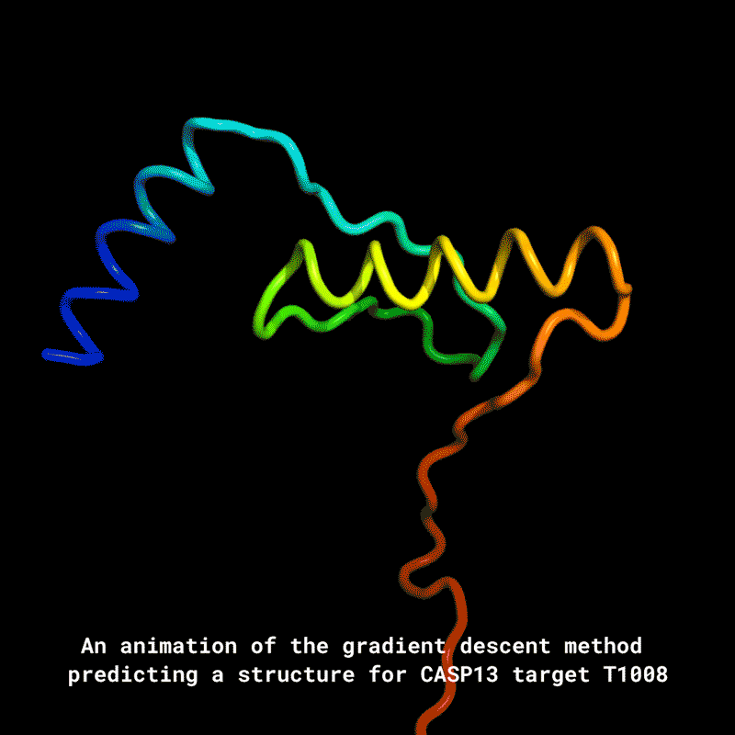
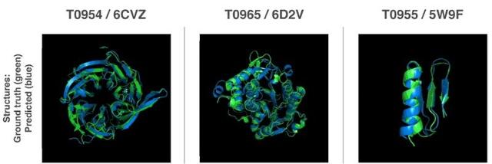
第三部分：总结与展望
最新进展：谷歌DeepMind的AlphaFold
谷歌DeepMind近期宣布，已在利用AI进行蛋白质三维结构预测方面，取得重大突破。
继AlphaGo之后，DeepMind历时2年研发的AlphaFold，将AI用于科学发现，利用深度神经网络，基于巨量的基因组数据预测蛋白质三维结构。AlphaFold在CASP13（2018）全球比赛中获得冠军（参赛作品A7D）。
AlphaFold预测的蛋白质三维结构模型，远比以往的任何方法都要准确，这是迄今在生物学核心挑战之一上取得的空前进步。
https://deepmind.com/blog/alphafold/

Slide 14
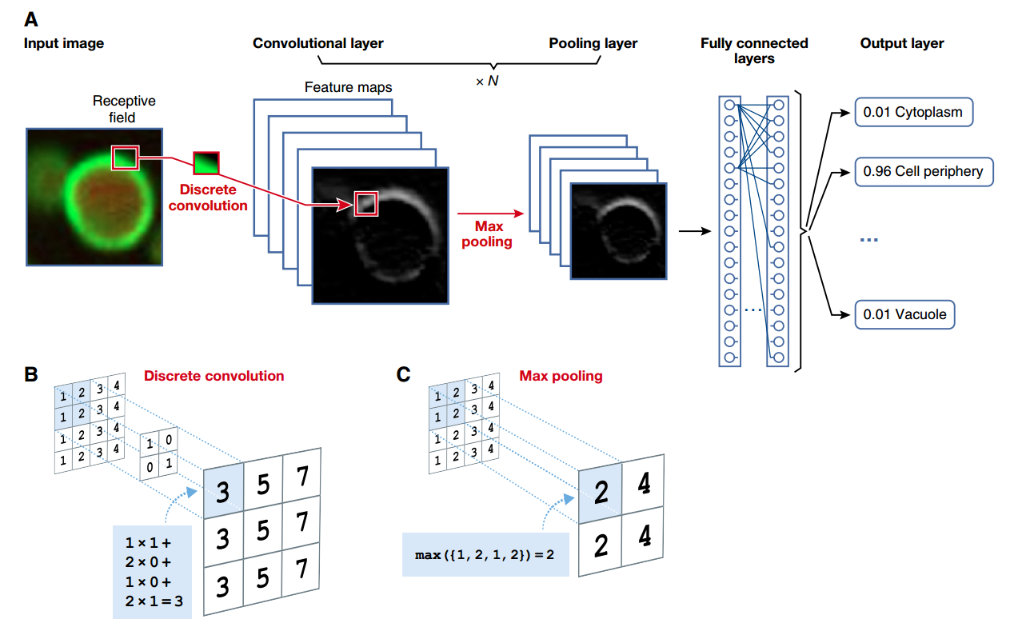
第三部分：总结与展望
2、生物图像分析的深度学习方法
深度卷积神经网络用于分析细胞的子结构

Slide 15
第三部分：总结与展望
深度神经网络使得生物图像的处理更加容易。例如，谷歌利用深度学习算法，通过分析视网膜图片来预测人的血压、性别，年龄和吸烟状况，特别是用于精准预测急性心脏病发作的危险。
Amy Maxmen, Deep learning sharpens views of cells and genes, Nature 553, 9-10 (2018).

Slide 16
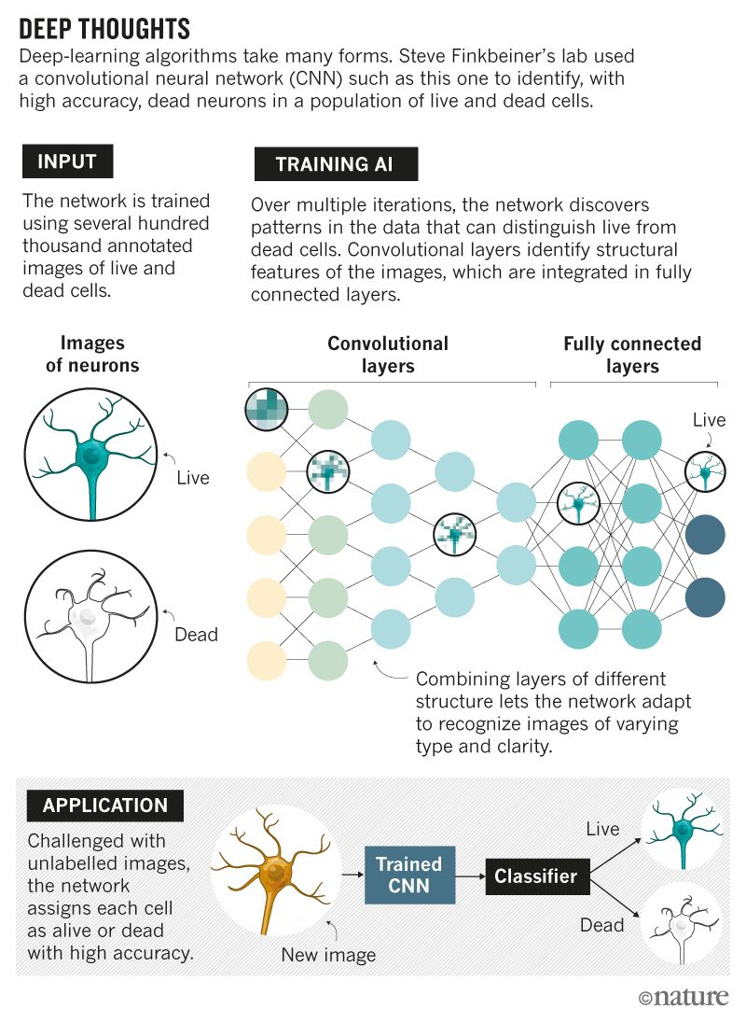
第三部分：总结与展望
3、药物设计的深度学习方法
深度学习的另一个应用领域是药物设计或构建针对特定蛋白质的小分子筛选文库。例如，美国旧金山的一家生物技术公司Atomwise，正在开发一种将分子转换为三维体素网格表达的算法，以便分析蛋白质三维结构与具有原子精度的小分子结构的相互作用。
Sarah Webb，Deep learning for biology
Nature 554, 555-557 (2018).
深度思想：利用深度卷积神经网络来精准识别凋亡的神经元细胞

Slide 17
人工智能及其在计算生物学中的应用
思考与讨论：
★对下面的计算生物学细分问题，大数据深度卷积神经网络与无师自通的深度强化学习，哪种方法更具优势？为什么？
- 测序片段的拼接；
- 双重序列比对，多重序列比对；
- 基因预测，信号位点的预测；
- 蛋白质/RNA结构的预测；
- 微阵列图像的处理，基因聚类，样本聚类；
- 基因调控网络的建模与推断，…

Slide 18

人工智能及其在计算生物学中的应用
思考与讨论：
★为什么说新一轮人工智能方法特别适合于生物大数据的分析？
★对这一前沿交叉学科的发展，有何展望？

Slide 19
第三部分：总结与展望
谢谢！

